Slide 1
TABELIONATO DE NOTAS
E-notariado com ênfase nos atos eletrônicos.
Competência Notarial (circunscrição).
Impostos que devem ser recolhidos e acompanhar o ato notarial.

Slide 3
Competência notarial
Atos Eletrônicos
Provimento 100/2020 CNJ
Art. 19. Ao tabelião de notas da circunscrição do imóvel ou do domicílio do adquirente.
Quando houver um ou mais imóveis de diferentes circunscrições no mesmo ato notarial, será competente para a prática de atos remotos o tabelião de quaisquer delas
Estando o imóvel localizado no mesmo estado da federação do domicílio do adquirente, este poderá escolher qualquer tabelionato de notas da unidade federativa para a lavratura do ato.
Exemplificando
A escolha do tabelião não é livre.
circunscrição do imóvel ou do domicílio do adquirente.
Imóvel de Cuiabá, adquirente de Curitiba. Tabeliães aptos: Cuiabá ou Curitiba
Quando houver um ou mais imóveis de diferentes circunscrições no mesmo ato notarial, será competente para a prática de atos remotos o tabelião de quaisquer delas.
Imóvel de Barra do Bugres e Paranatinga. Tabeliães aptos: Barra do Bugres ou Paranatinga
Estando o imóvel localizado no mesmo estado da federação do domicílio do adquirente, este poderá escolher qualquer tabelionato de notas da unidade federativa para a lavratura do ato.
Imóvel de Cuiabá, adquirente de Primavera do Leste. Pode fazer em qualquer cartório do estado.

Slide 4
Competência notarial
Atos Físicos
Art. 293. O tabelião de notas, ao desenvolver atividade pública identificada pela confiança, tanto do Estado como dos particulares que o procuram, é escolhido livremente pelas partes, independentemente da residência e do domicílio delas e do lugar de situação dos bens objeto dos fatos, atos e negócios jurídicos, dentro dos limites territoriais do município para o qual recebeu a delegação.
§ 3º Embora de livre escolha pelas partes, o tabelião de notas não pode desempenhar função notarial típica fora da circunscrição territorial para a qual recebeu a delegação.
Exemplificando:
E livre a escolha do tabelião pelas partes independente do local do imóvel ou de atos que não tenha como objeto imóvel.
Art 293 § 3º Embora de livre escolha pelas partes, o tabelião de notas não pode desempenhar função notarial típica fora da circunscrição territorial para a qual recebeu a delegação.

Slide 5
Impostos que devem ser recolhidos e acompanhar o ato notarial
Nos termos do Decreto nº 93.240/1986, que dispõe sobre os requisitos para lavratura de escritura pública temos em seu artigo 1º item II.
Art 1º Para a lavratura de atos notariais, relativos a imóveis, serão apresentados os seguintes documentos e certidões:
II - o comprovante do pagamento do Imposto sobre a Transmissão de Bens Imóveis e de Direitos a eles relativos, quando incidente sobre o ato, ressalvadas as hipóteses em que a lei autorize a efetivação do pagamento após a sua lavatura;
consulta 08/2020-DOF, CIA nº0032087-31.2020.8.11.0000, em 08 de setembro de 2020. , salvo reconhecida a inconstitucionalidade da norma, de modo que nos termos do inciso XI do art. 30 da Lei 8.935/1994, deve ser exigido o cumprimento da Lei nº 7.433/1985, mormente no que se refere à determinação para que os notários consignem nas escrituras públicas a comprovação de quitação do imposto de transmissão de bens imóveis – ITBI, em semelhança às disposições constantes em todo o ordenamento jurídico acerca da atividade notarial e de registro
. Art. 178. O preço do ato praticado será calculado de acordo com os valores determinados pelos
parâmetros a seguir, prevalecendo o que for maior:
III - base de cálculo utilizada para o recolhimento do imposto de transmissão inter vivos de bens imóveis –ITBI.

Slide 6
Impostos que devem ser recolhidos e acompanhar o ato notarial
Art. 306. Depois de conferidos os elementos que constem dos documentos, deverão ser consignadas nas escrituras as seguintes informações:
X - o documento comprobatório original do pagamento do imposto de transmissão ou em caso de extravio, a apresentação de certidão do órgão tributante, consignado a regularidade do pagamento, número da guia, valor e data da quitação;
Nas escrituras de Separação e Divorcio nossa consolidação prevê:
Art. 343. O tabelionato de notas deverá exigir a apresentação das guias de pagamento do ITBI sempre que um cônjuge transferir ao outro a propriedade de bem imóvel em fração maior que a da meação devida, pagando-lhe pela diferença.
Art. 926. Para o registro da compra e venda, é necessário que na escritura pública constem os seguintes elementos e referências:
VIII - comprovante de recolhimento do ITBI, devido ao Município de situação do imóvel, com indicação do número da inscrição municipal, sequencial, número do processo, valor de avaliação fiscal, valor do imposto, data do pagamento e agente arrecadador do imposto, podendo ser substituído pela correspondente certidão negativa de ITBI

Slide 7
Impostos que devem ser recolhidos e acompanhar o ato notarial
NOTA TÉCNICA IRIB N. 01/2021
Objeto: Tese de Repercussão Geral firmada pelo Supremo Tribunal Federal (STF), nos autos da Repercussão Geral no Recurso Extraordinário com Agravo n. 1.294.969 – SP.
IRIB ESCLARECE e RECOMENDA o que segue:
1 – A tese firmada pelo STF teve por base o questionamento específico quanto à incidência de ITBI em cessão de compromisso de compra e venda não registrada.
6 – Desse modo, o IRIB ESCLARECE e RECOMENDA aos registradores imobiliários do país, respeitada obviamente a sua independência jurídica, que continuem observando a legislação local em vigor (princípio da legalidade estrita), especialmente as leis tributárias do município e normas das egrégias Corregedorias-Gerais da Justiça, até que as mesmas se adequem à tese firmada pelo STF, se for o caso.

Slide 8
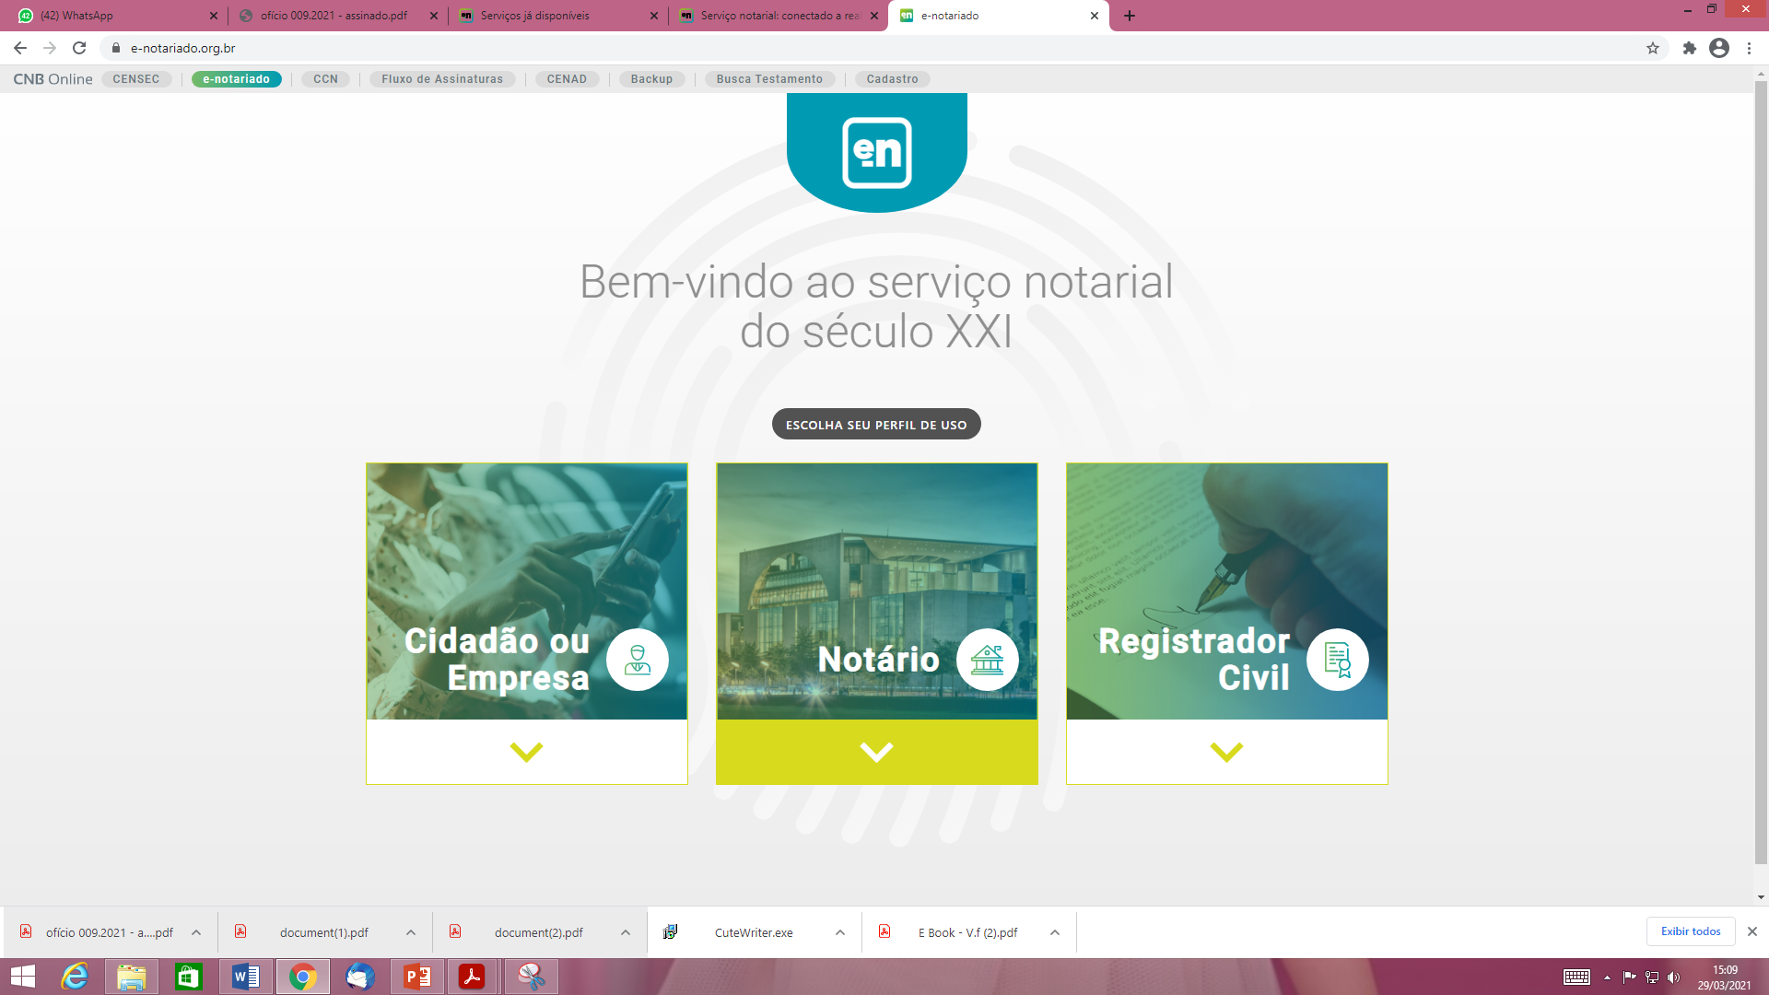
Como acessar a plataforma:

Slide 9
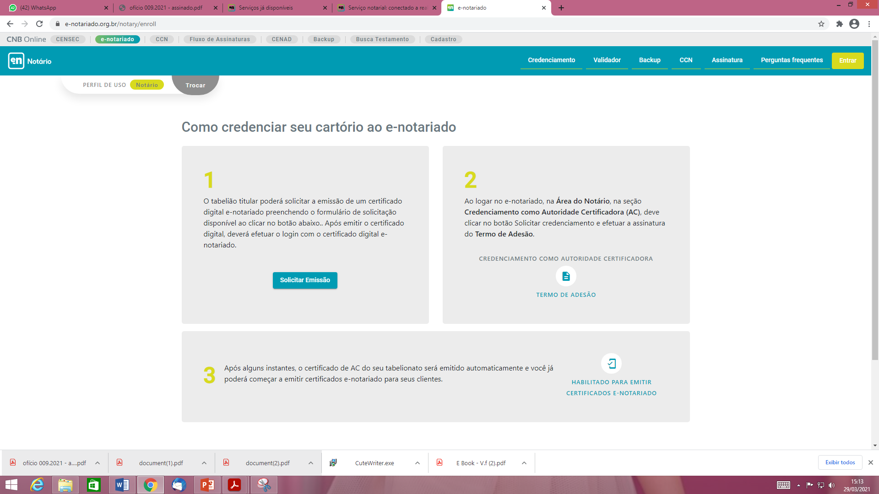
Credenciar seu cartório

Slide 10
OBRIGADO
Expositor: Paulo Henrique Felipetto Malta
E-mail: paulo@cartoriolucas.com.br

